Slide 1
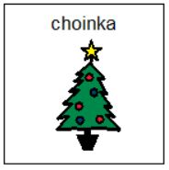
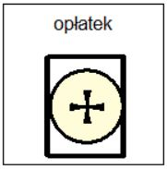
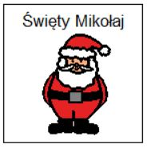
Już blisko kolęda

Slide 2
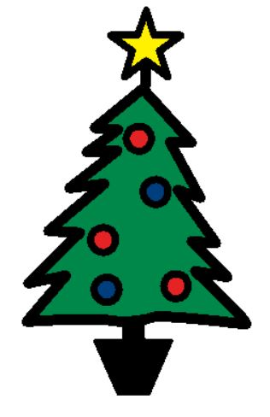
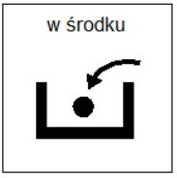
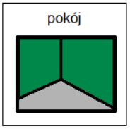
Gdy w pokoju wyrośnie choinka

Slide 3
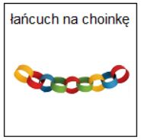
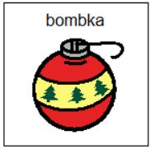
łańcuszkami, bombkami zaświeci,

Slide 4
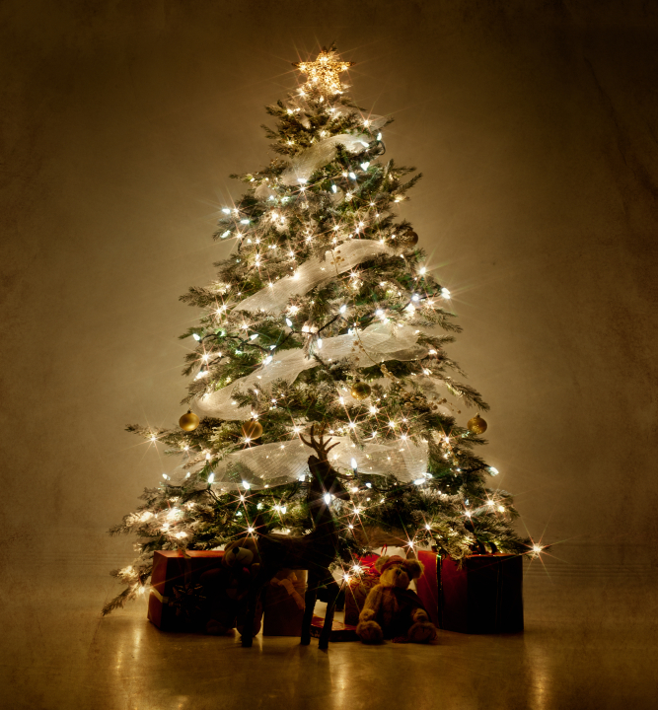
to znaczy, że już Święta, że już blisko kolęda,

Slide 5
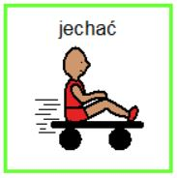
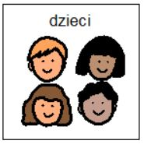
że Mikołaj przyjedzie do dzieci, hej kolęda, kolęda.

Slide 6
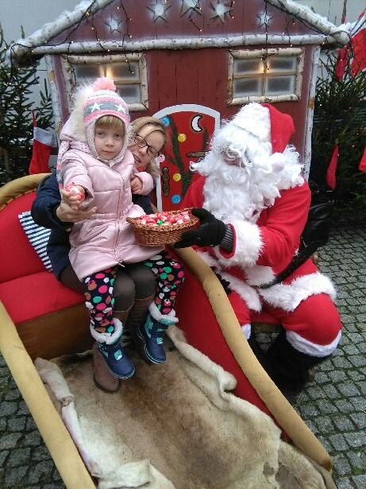
że Mikołaj przyjedzie do dzieci, hej kolęda, kolęda.

Slide 7
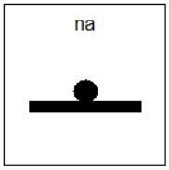
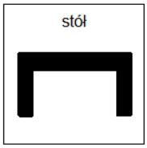
Gdy opłatek już leży na stole,

Slide 8
pierwsza gwiazdka zabłyśnie na niebie,

Slide 9
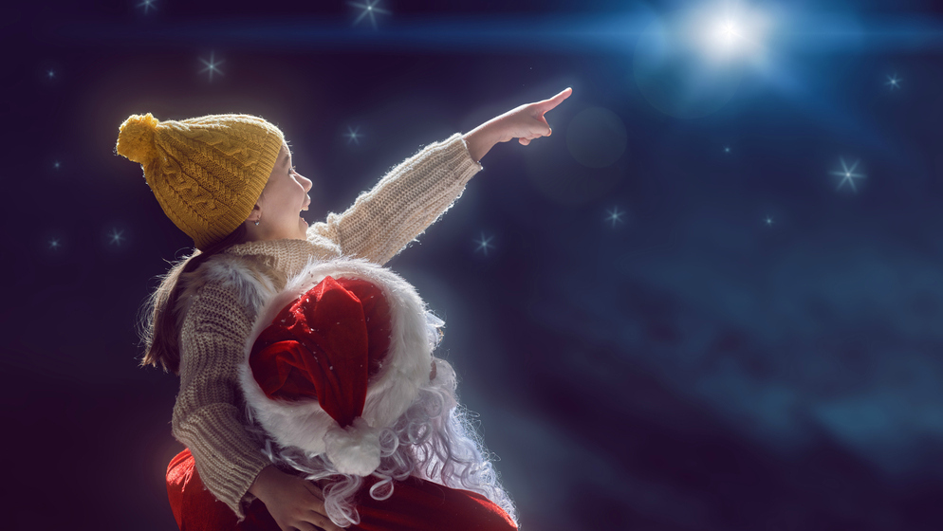
to znaczy, że już Święta, że już blisko kolęda,

Slide 10
że Mikołaj przyjedzie do Ciebie, hej kolęda, kolęda.

Slide 11
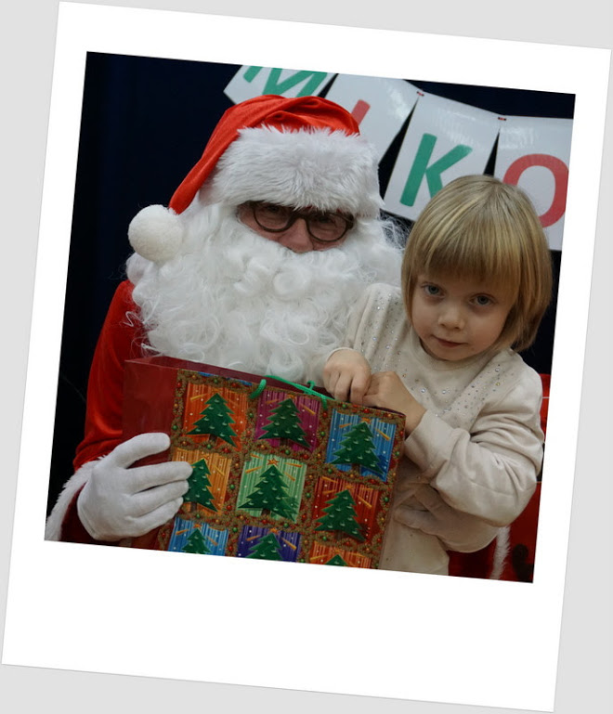
że Mikołaj przyjedzie do Ciebie, hej kolęda, kolęda.

Slide 12
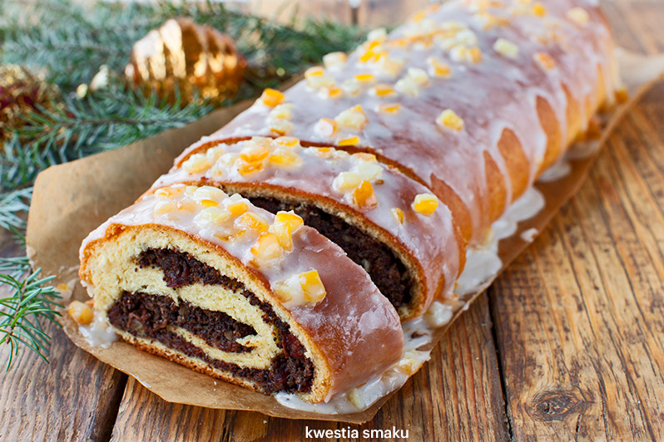
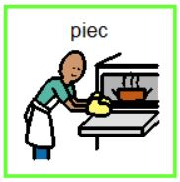
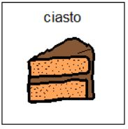
Gdy upieką się słodkie makowce

Slide 13
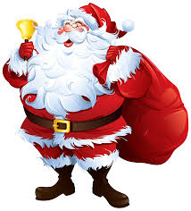
i głos dzwonka z daleka zawoła,

Slide 14
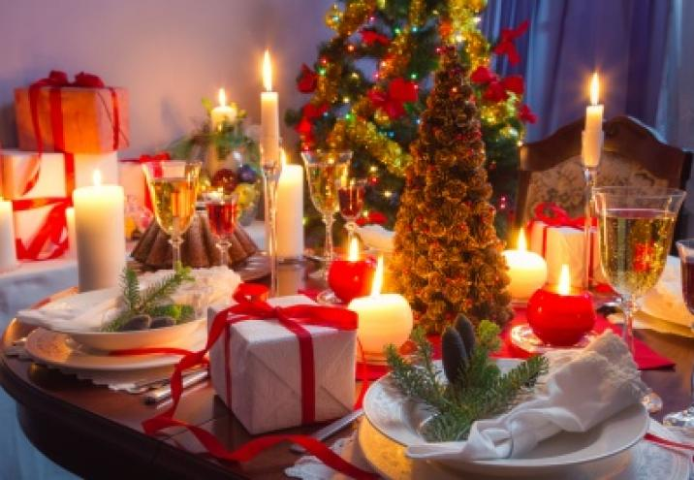
to znaczy, że już Święta, że już blisko kolęda,

Slide 15
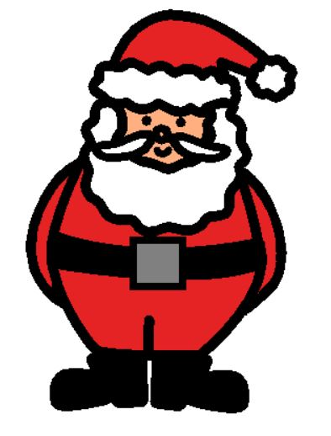
że za drzwiami już stoi Mikołaj, hej kolęda, kolęda.

Slide 16
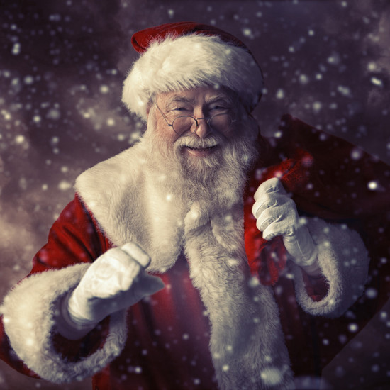
że za drzwiami już stoi Mikołaj, hej kolęda, kolęda.

Slide 17
Piosenka: „Już blisko kolęda” https://www.youtube.com/watch?v=mJc7Bo51vC0&list=RDmJc7Bo51vC0&start_radio=1 Opracowanie: Kasia Majewska Zdjęcia: https://polkawszwecji.wordpress.com/2014/01/05/pozegnanie-z-choinka-julgransplundring/ https://tvnmeteo.tvn24.pl/informacje-pogoda/ciekawostki,49/jak-znalezc-pierwsza-gwiazdke-na-niebie,220368,1,0.html https://www.fakt.pl/kobieta/kuchnia/jak-zrobic-oplatek-wigilijny-w-domu-przepis-na-oplatek/mwp9jfb https://www.kwestiasmaku.com/przepis/makowiec https://clipartpng.com/?51,santa-claus-with-bell-and-bag-png-clipart https://www.ofeminin.pl/dziecko/mam-dziecko/przepiekny-sposob-by-wytlumaczyc-dziecku-ze-sw-mikolaj-nie-istnieje/41wjp95 https://www.tatento.pl/a/615/swieta-bozego-narodzenia-tradycje https://mragoworesort.pl/pl/oferty-specjalne/rodzinne-swieta-bozego-narodzenia-44.html https://economictimes.indiatimes.com/magazines/panache/california-dreaming-discovering-the-magic-of-christmas-away-from-the-consumerism/articleshow/62218672.cms

